Slide 1


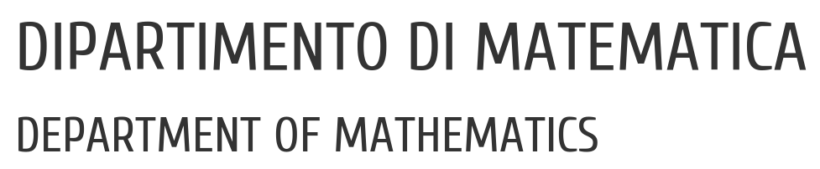

UNIVERSITY OF PADUA
UNIVERSITA’ DEGLI STUDI DI PADOVA
Autodiagnostica di anomalie attraverso
algoritmi di machine learning
Enrico Muraro - 2019

Slide 2

Contesto aziendale
Prodotti e servizi per l’industria petrolifera
11 stabilimenti nel mondo
Più di 1500 dipendenti
70 anni di esperienza

Slide 3
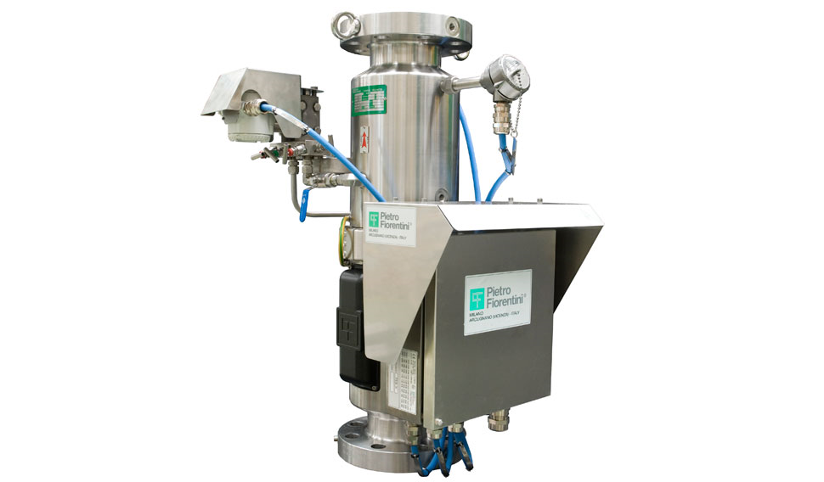
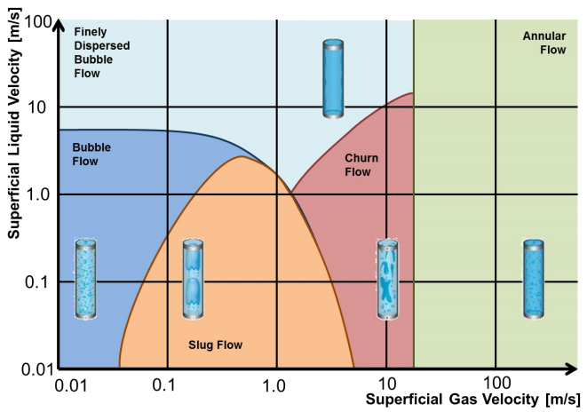
Multiphase Flow Meter
Misurazione di flussi multifase in tempo reale
Acqua, petrolio, gas
Regime variabile
Autodiagnostica delle anomalie

Slide 4
Struttura dei dati
File binario
1 minuto di lettura
20 – 30 variabili
BIX o BIN
Raw
Riferimento
Set-up
File excel
Qgas
Qwater
Qoil
WLR
GVF
Pressione
Temperatura
File di testo
Moduli installati
Configurazione dello strumento

Slide 5
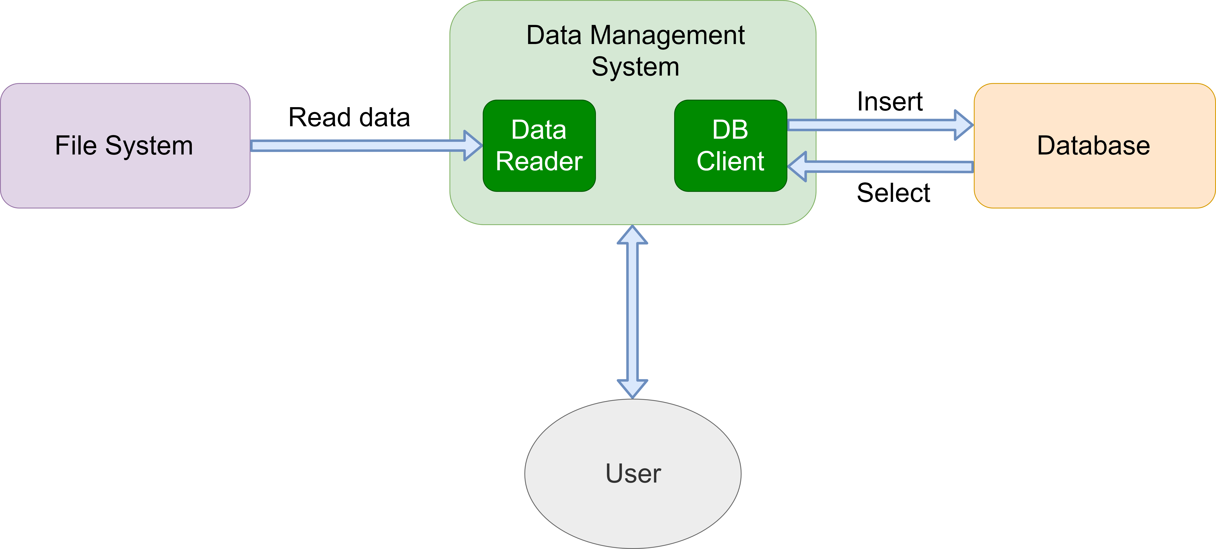
Sistema di gestione dei dati

Slide 6
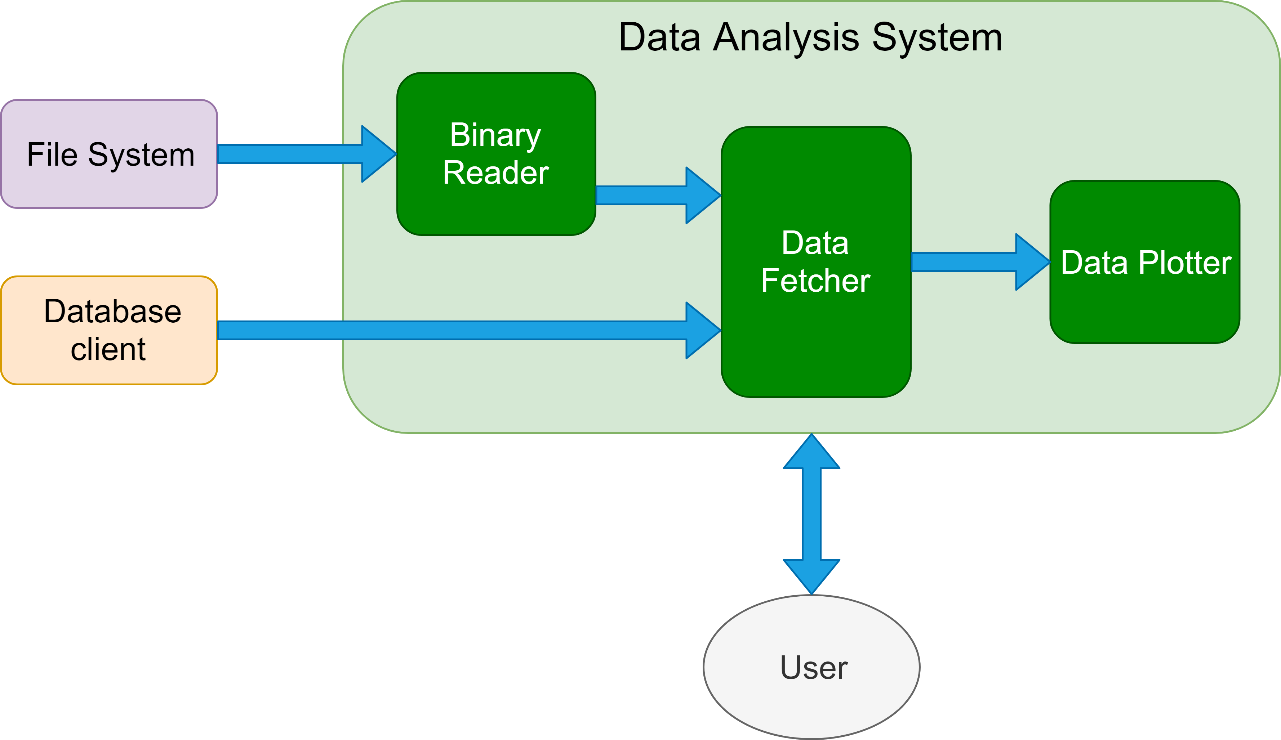
Sistema di analisi dei dati

Slide 7
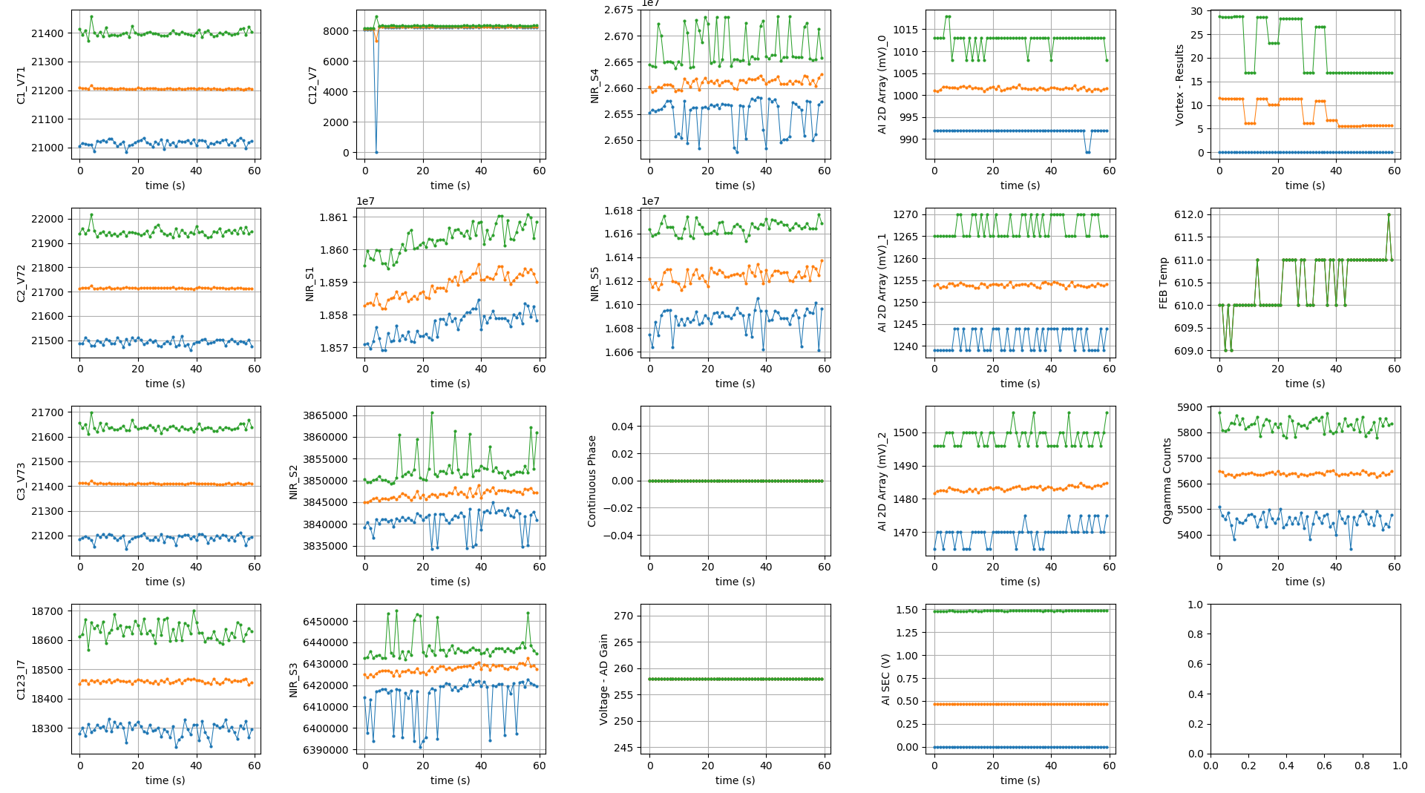
Sistema di analisi dei dati

Slide 8
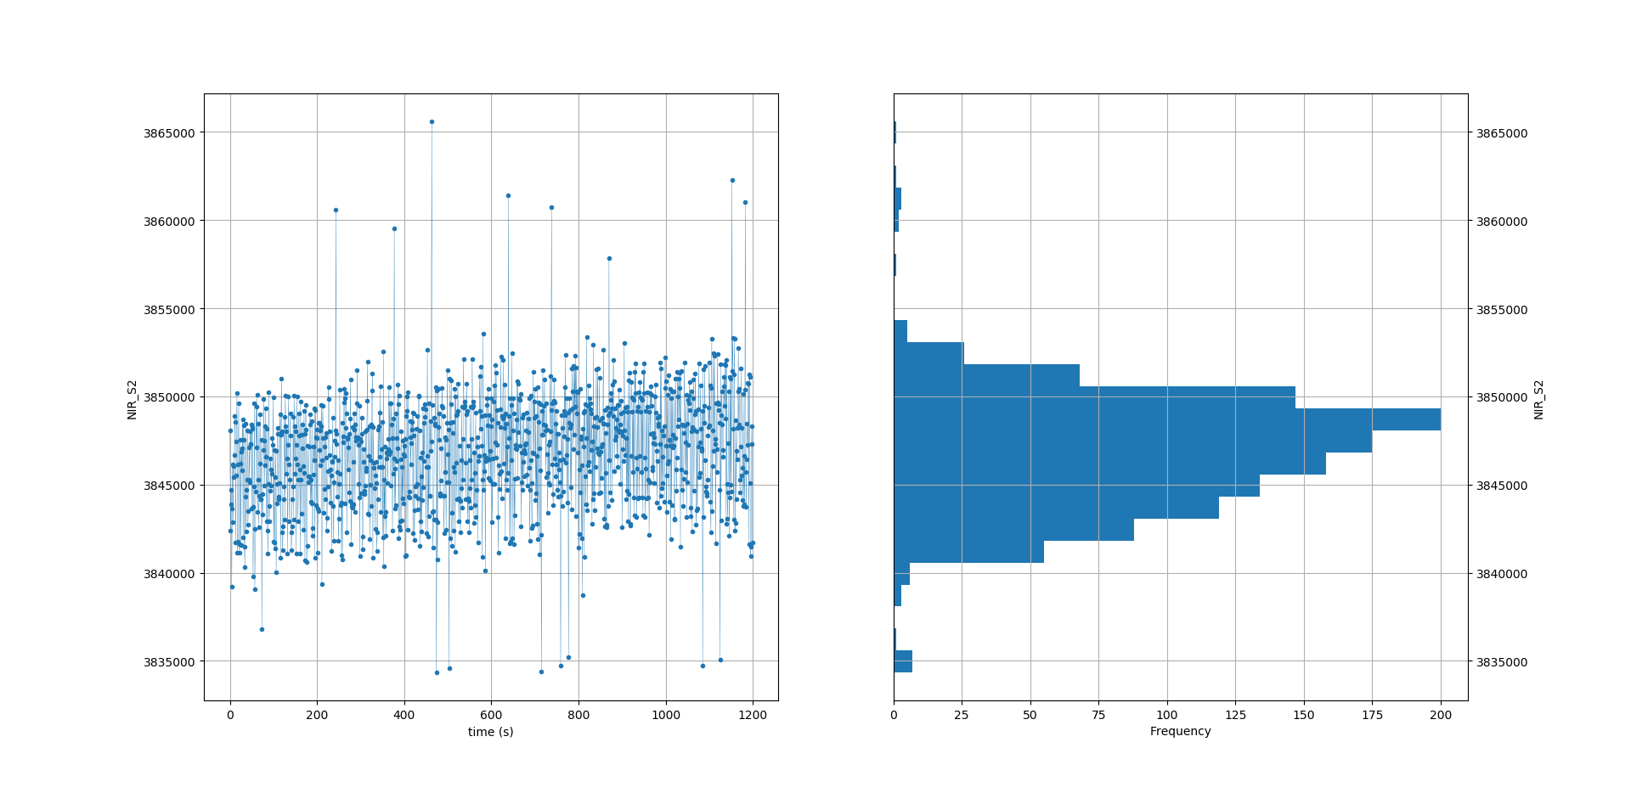
Sistema di analisi dei dati

Slide 9
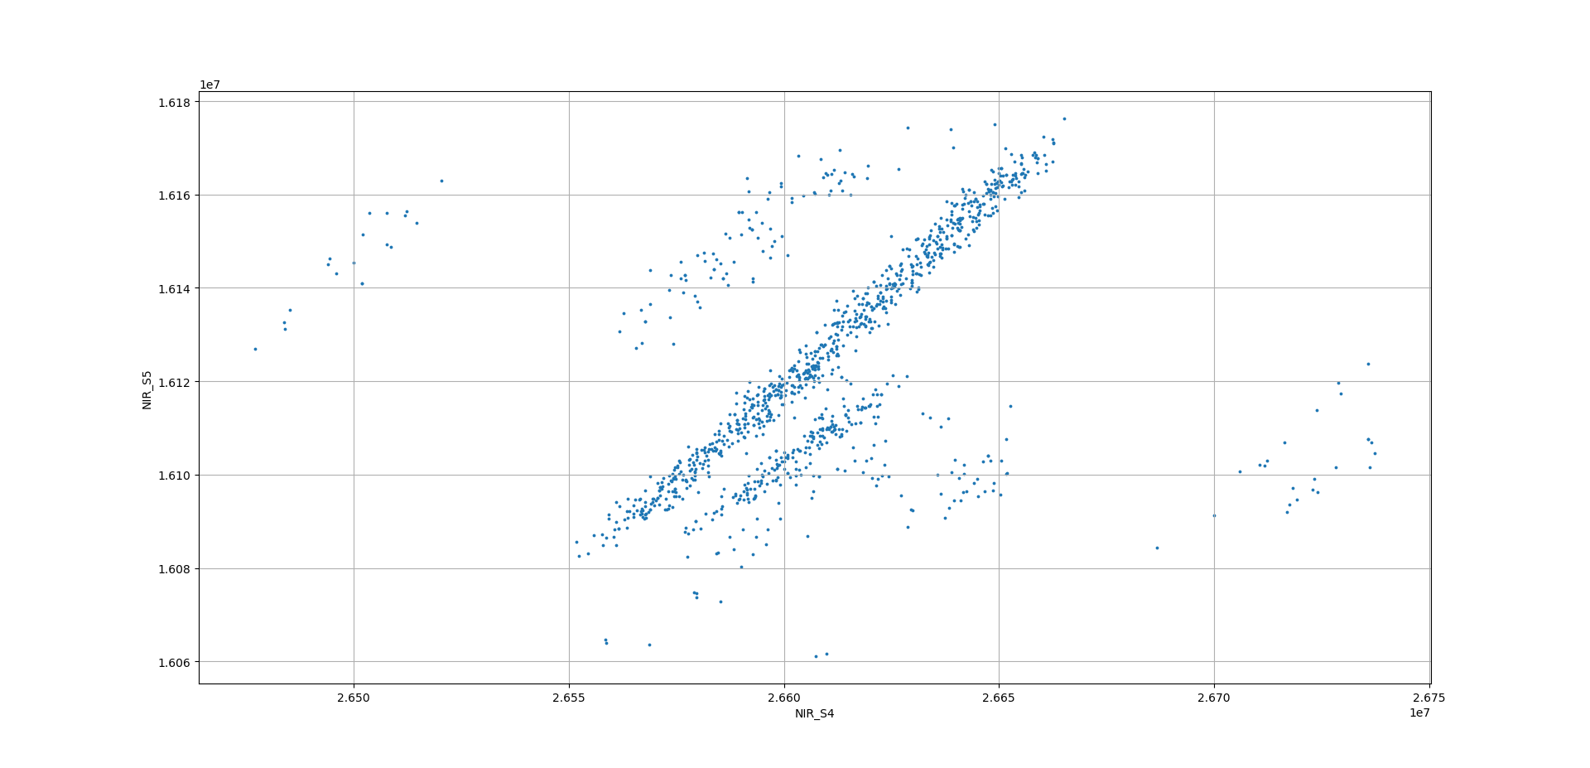
Sistema di analisi dei dati

Slide 10
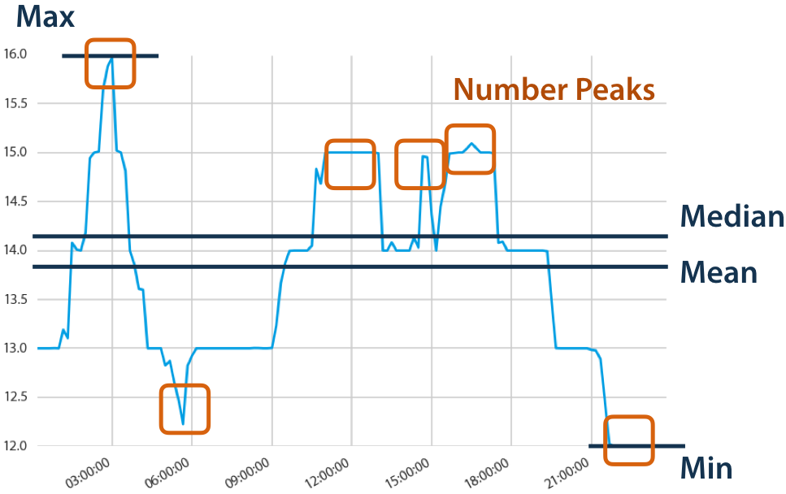
Feature extraction
Semplifica i dati di ingresso
Rende l’apprendimento più veloce ed efficace
Feature scelte:
Massimo
Minimo
Media
Mediana
Deviazione standard
Varianza

Slide 11
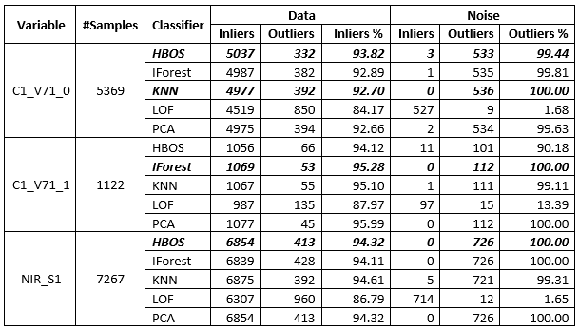
Anomaly detection
Identificare dati anomali
Diagnosticare lo stato di salute dello strumento
Prevedere la rottura o il fallimento
Supervisionato o non supervisionato

Slide 12
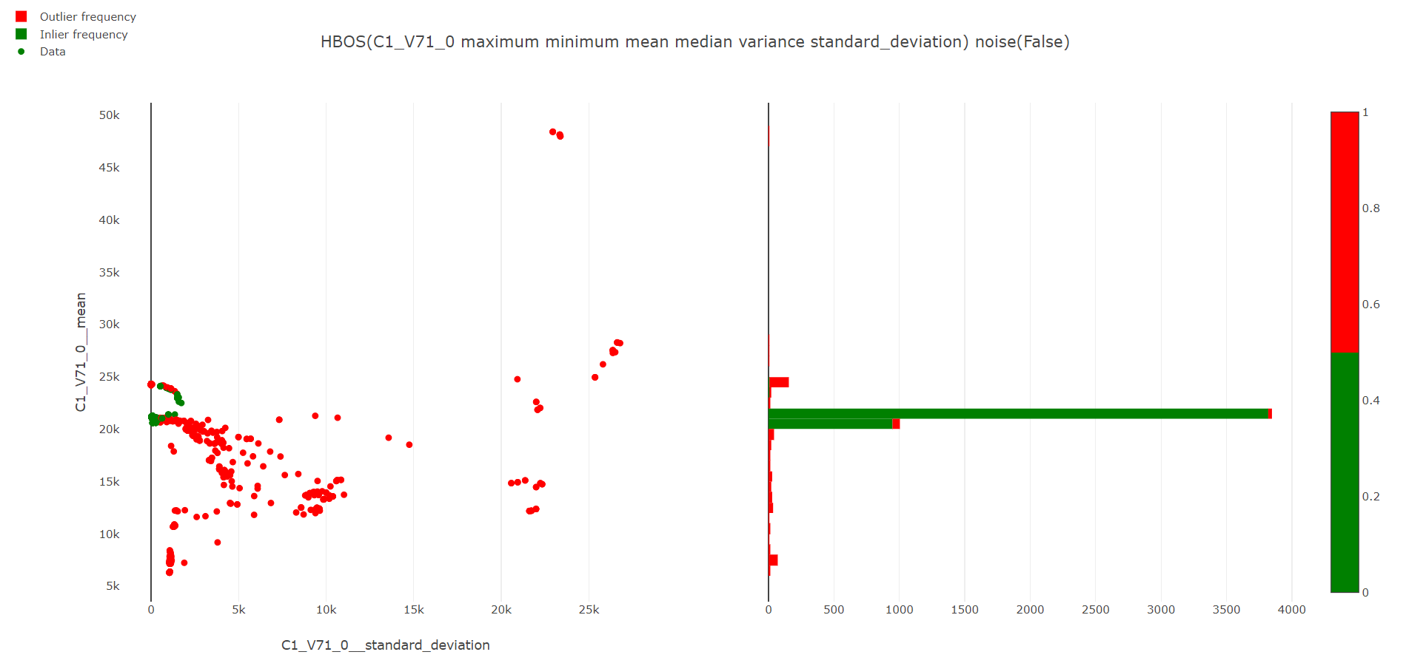
Anomaly detection

Slide 13
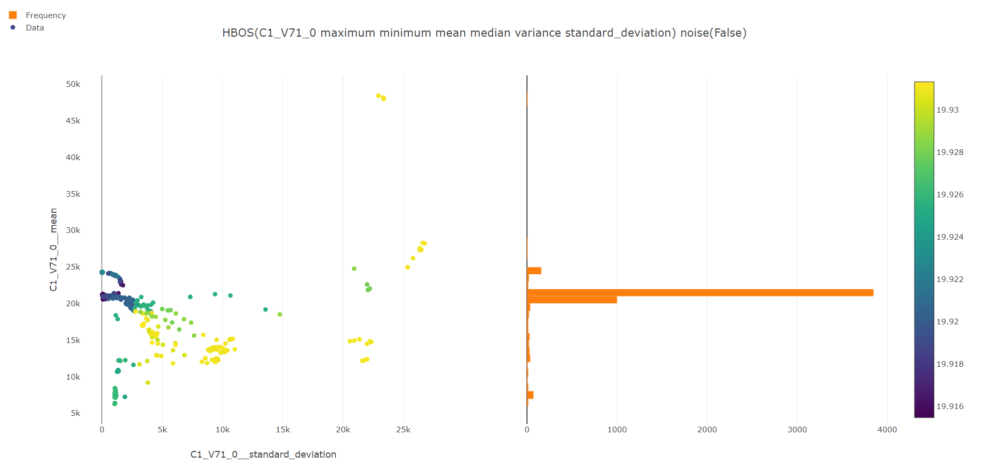
Anomaly detection

Slide 14
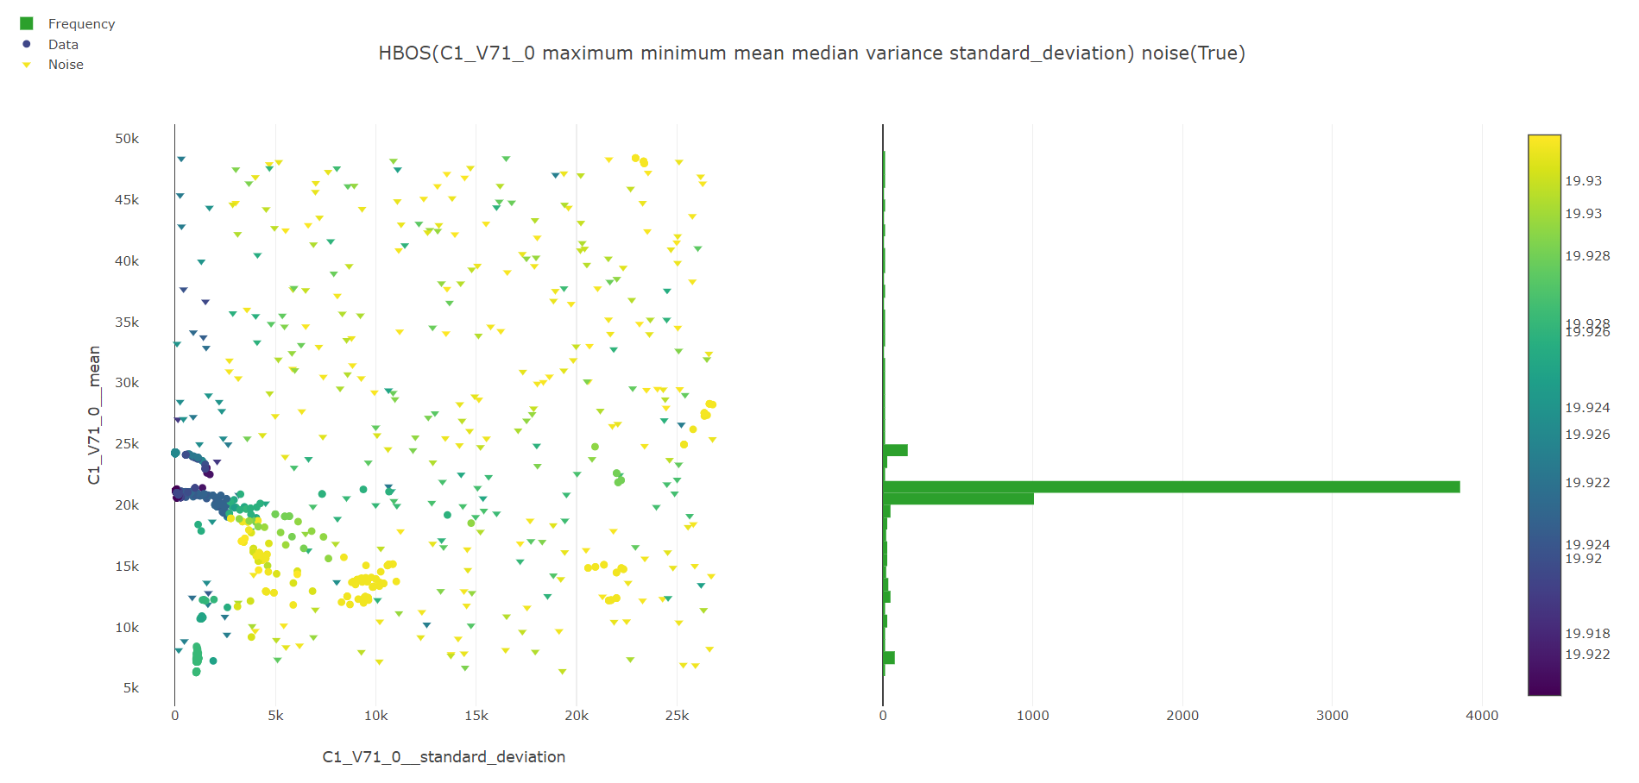
Anomaly detection

Slide 15
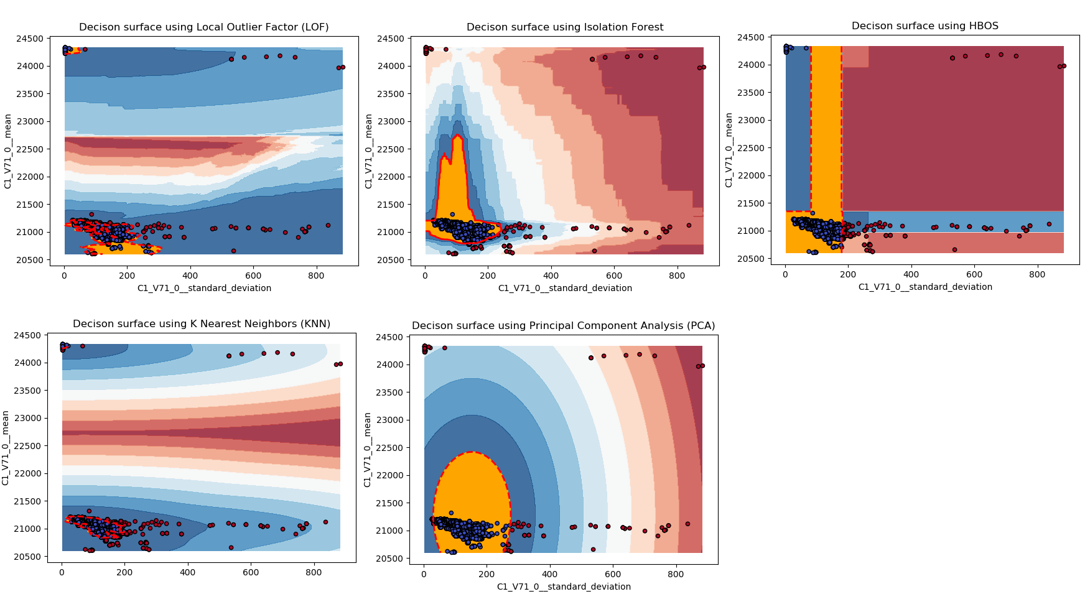
Anomaly detection

